Slide 1
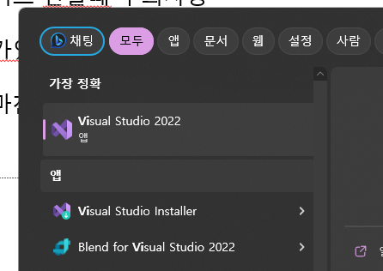
언리얼 프로젝트 만들때 주의사항
한글이 들어가있는 폴더 한글이 들어가있는 뭐시기…. 한글이 포함되면 안되고
프로젝트명 마찬가지.
다음

Slide 2
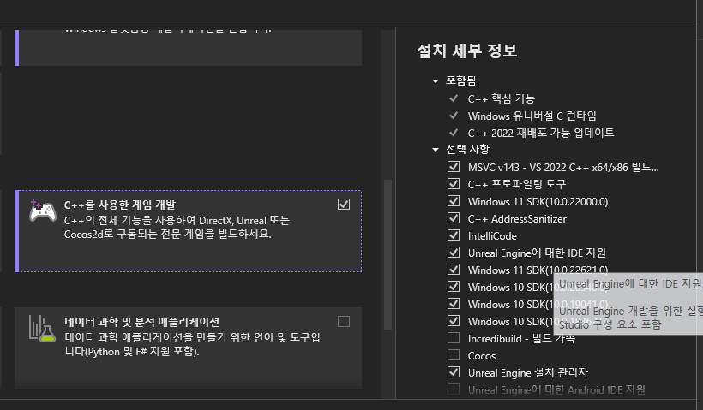
프로젝트명 마찬가지.
언리얼이 요구하는것은 전부다 yes yes를 눌러줘야 한다.

Slide 3
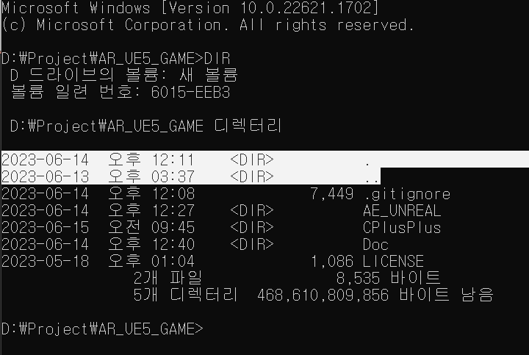
폴더 표현식에 있어서 일반적으로 여러분들은 절대 경로를 알고 있는 경우가 많다.
D:\Project\AR_UE5_GAME\CPlusPlus\
절대경로 표현식이라고 합니다.
보통 실행경로를 기반으로 자신의 경로를 잡아간다.
.exe파일이 존재하는 경로
D:\Project\AR_UE5_GAME\CPlusPlus\aaaa.exe
D:\Project\AR_UE5_GAME\CPlusPlus\Texture\A.png

Slide 4
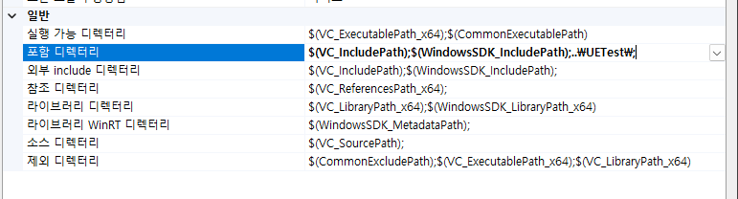
D:\Project\AR_UE5_GAME\CPlusPlus\.
D:\Project\AR_UE5_GAME\CPlusPlus\..
D:\Project\AR_UE5_GAME\
. <= 자기자신 폴더 보통 생략해도 된다.
.. <= 내 상위 폴더
..\을 사용하게되면 내가 실행되면 폴더 위쪽으로 나가서.

Slide 5
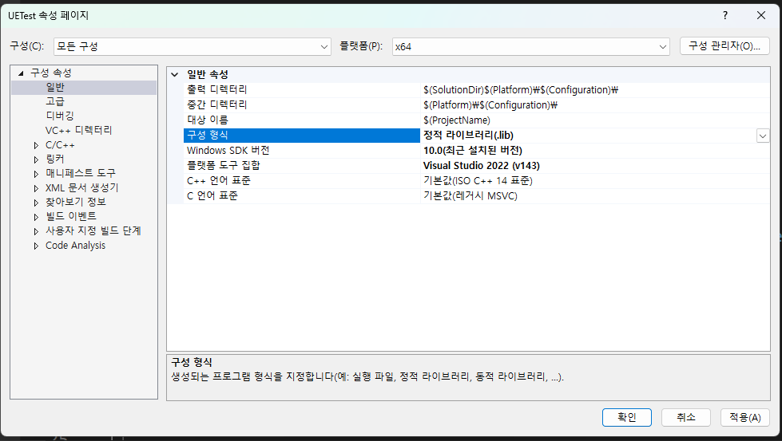
내 프로젝트가 알고 있다.

Slide 6
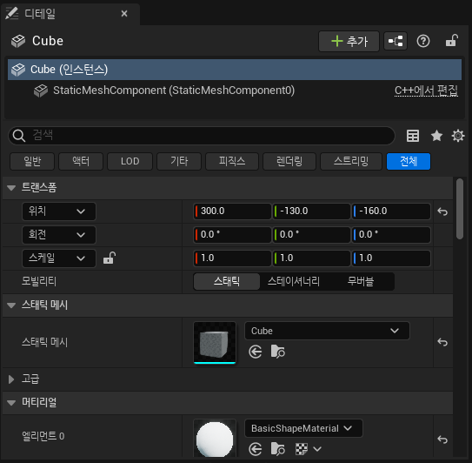
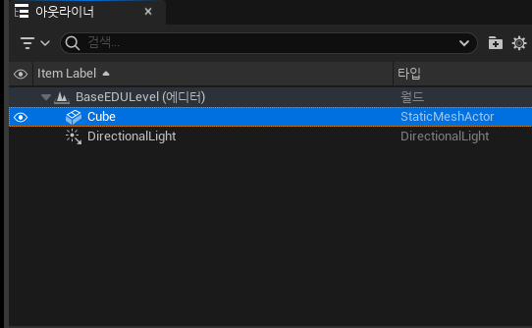


내가 아웃라이너에서 선택을 하게 되면
디테일 창에 그 요소의 세부요소가 표시되는 창이 있는데.
이창을 디테일 창이라고 한다.

Slide 7
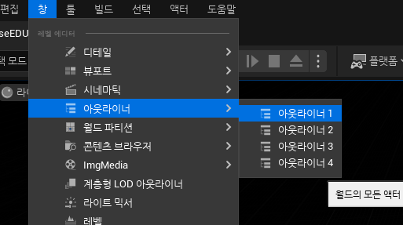
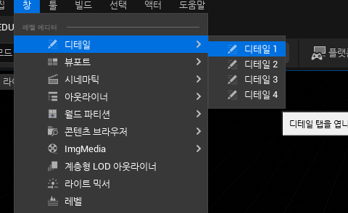

Slide 8
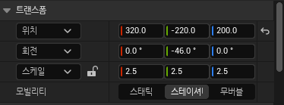
세부요소들에게 공통적인 사항은 트랜스폼밖에 없다.
세부요소들의 내용과 역할이 다를것이기 때문에 디테일 창의 내용은 모두 달라질수 밖에 없다.
세부내용은 무엇에 의해서 달라지느냐.
그리고 세요소들이라고 불리는 아웃라이너의 보이는 요소들은 어떤 개념을 가졌는지 이해해야 한다.

Slide 9
Light
Level
Actor
Actor
Actor
Cube
Actor
Actor
Actor
Actor
Actor
Actor
Actor
Actor
Actor
Actor
Actor
Actor
Player
Actor

Slide 10

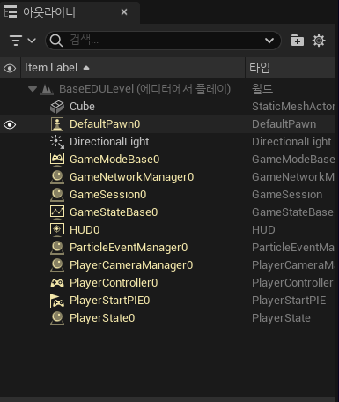

실행을 누르게 되면 그때 진자 실행이 되는것이고 exe파일로 추후에 빌드라는게 되었을대의 모습을 에디터
에서 확인할 수가 있습니다
아웃라이너를 보면 여러분들이 만든적도 없는 애들이 막 생겨나 있는것을 볼 수가 있다.

Slide 11
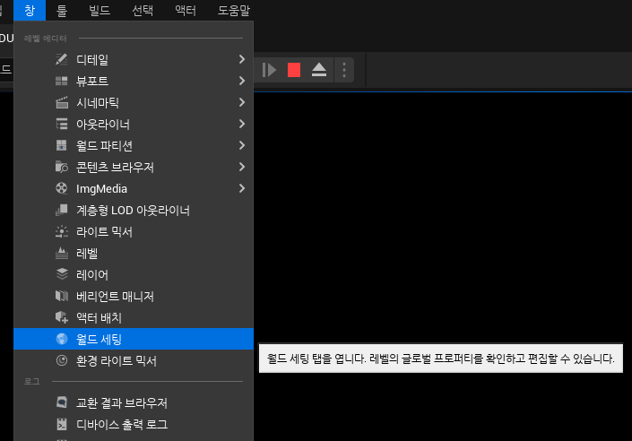
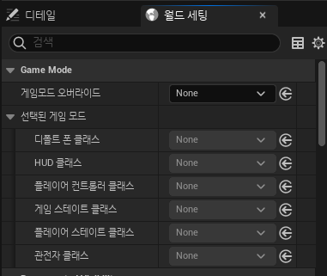



Slide 12
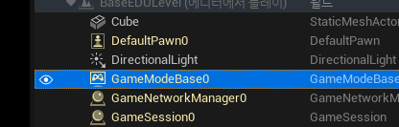
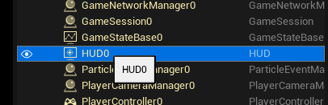
게임모드
: 게임의 전체적인 구성설정 및 규칙을 제어하는 Actor
디폴트폰
: 게임의 주인공
이 설정이 안되어있거나 none설정이면 그냥 기본 언리얼 제공 클래스로 만들어지게 된다.
HUD
: UI를 관리하기 위해서 만들어짐.

Slide 13

플레이어 컨트롤러 클래스
폰을 제어하고 입력을 관리해주는 클래스이다.
W키를 누른다
컨트롤러가 받는다
폰에게 전달한다

Slide 14
언리얼에서 화면에 나오는 액터를 내가 만든녀석들로 채우고 싶을것이다.
이때 이 액터를 만드는 방법은 블루프린트클래스 라는 방법을 사용한다.
블루프린트와
블루프린트 클래스는 좀 다른개념입니다.
블루프린트로 로직을 짠다는 개념과
블루프린트 클래스를 만든다는 개념은 다른 개념이라는 것을 인식해야 한다.

Slide 15
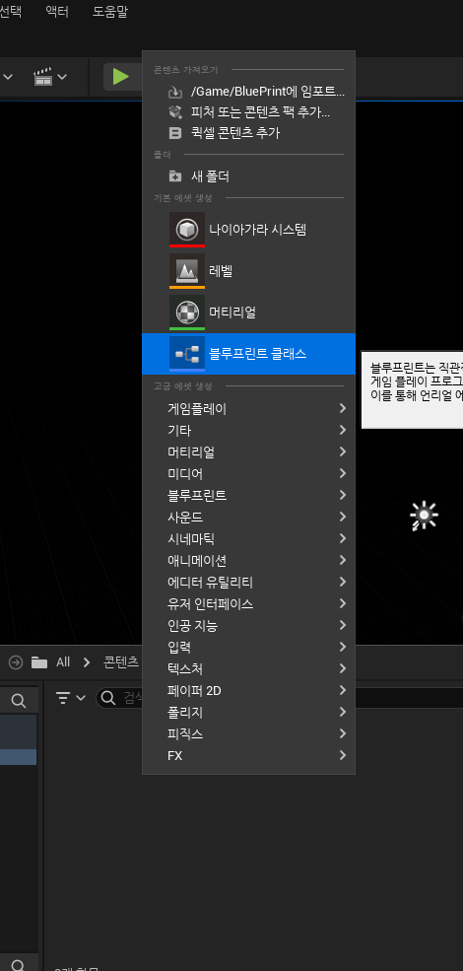
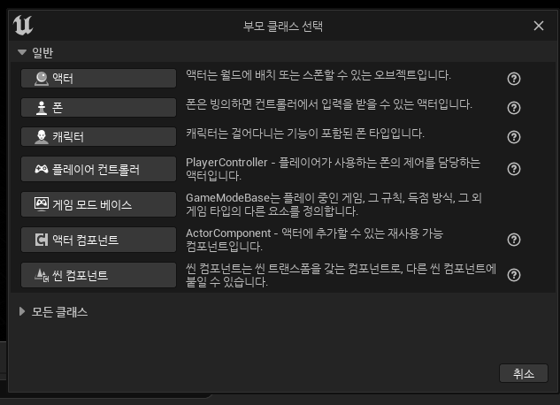


블루프린트 클래스를 만드는것은
블루프린트 클래스 파일을 콘텐츠 폴더에 만든다는 개념이과 동일하기 때문에
콘텐츠에서 오른쪽버튼 누르고 블루프린트 클래스라는 메뉴를 선택하셔야 합니다.

Slide 16
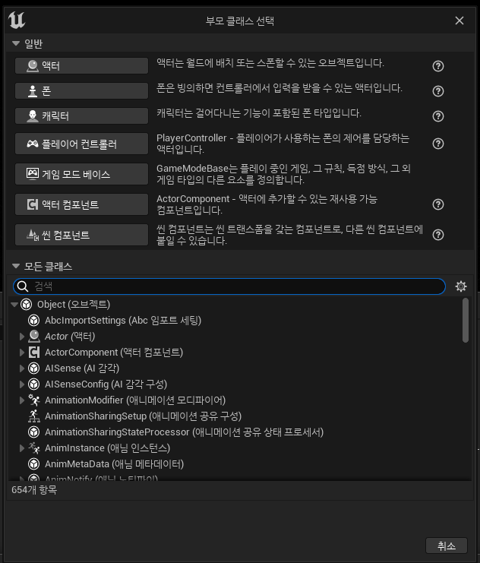
이 액터의 종류들은 전부다 CPP클래스들을 나열해 놓은 것이다.
블루프린트 클래스를 만든다는것은 언리얼 엔진이 제공하는 클래스들중 1가지를 상속받아서 만들겠다는 이야기가 됩니다.
그중 GameMode를 상속받아서 만들어 봅시다.
블루프린트 클래스로 만든 GameMode를 가지고 있어야 초기설정을 내가 원하는 대로 바꿀 수 있습니다.

Slide 17
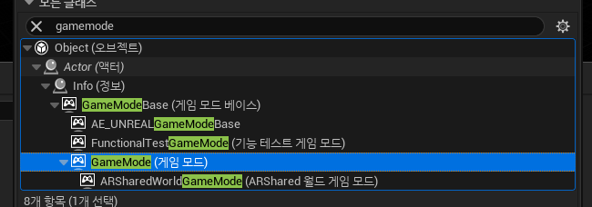
이때 트리구조가 보일텐데 아래에 있는 클래스들은 위에 있는 클래스들을 상속받은 클래스라는 거에요
Ex)
Object
Actor
나의 GameMode
Info
GameModeBase
GameMode

Slide 18
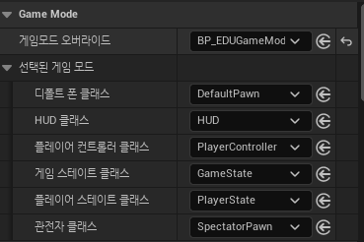
블루프린트와 C++을 두가지중 선택해야할때가 있다.
혼합적으로 적절하게 사용하면 된다.
기본적으로
플레이어를 만든다고 치자.
플레이어 자체는 블루프린트로 만든다
그 내부의 내용을 C++로 만드는것 이게 이상적인 형태로 보는 사람.

Slide 19
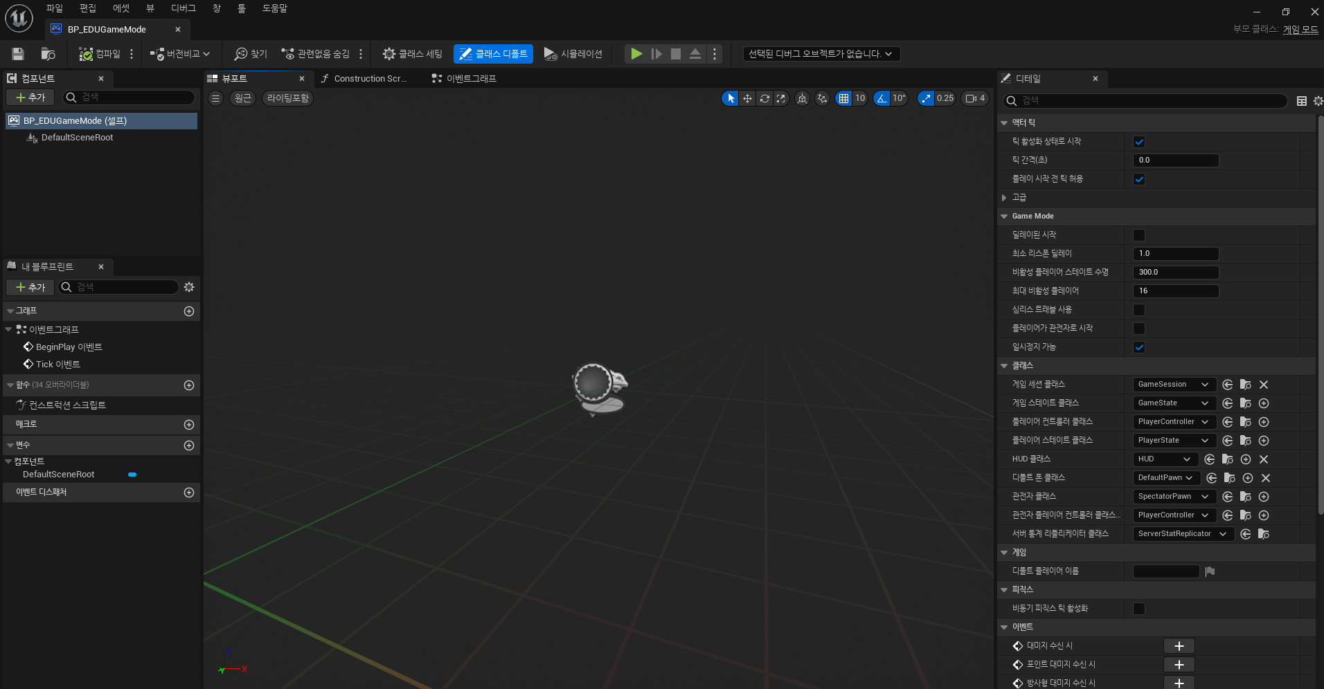
블루프린트를 더블클릭하면 나오는 블루프린트 에디터를 확인할수 있다.

Slide 20
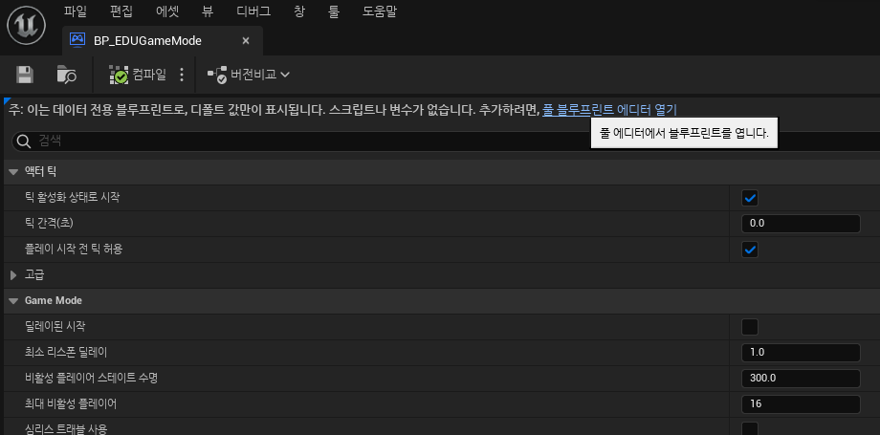
만약에 에디터 화면이 선생님과 다르다면 아래와 같을텐데
풀 블루프린트 에디터 열기를 누르면 선생님과 같은 화면을 볼수 있다.

Slide 21
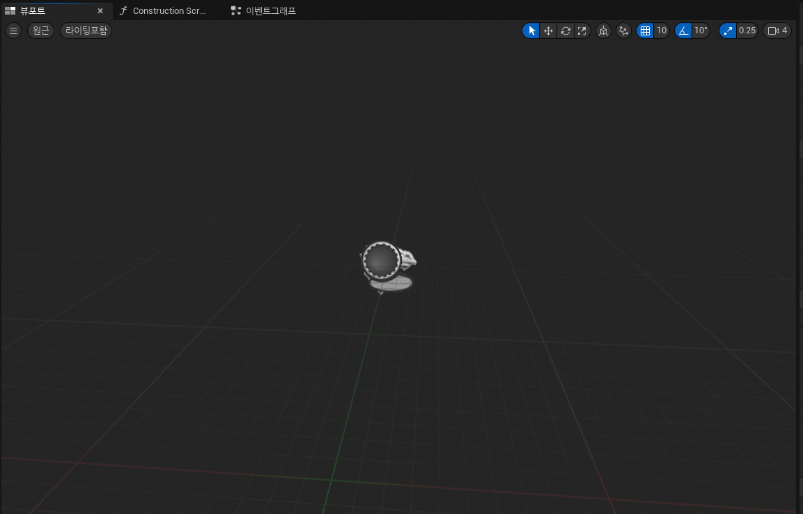
뷰포트 만약 화면에 보여야하는 액터라면 화면에 보이기 위해서 뭔가 매쉬라고 하는 기하하적 물체를 달아줄 수가 있는데. 그걸 확인하는 창

Slide 22
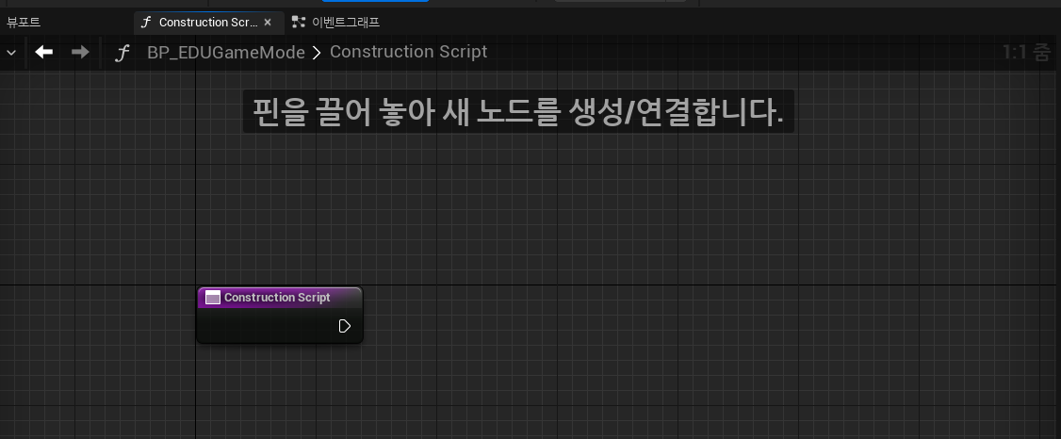
생성할때 실행하고 싶은 함수들을 표현하는 창

Slide 23
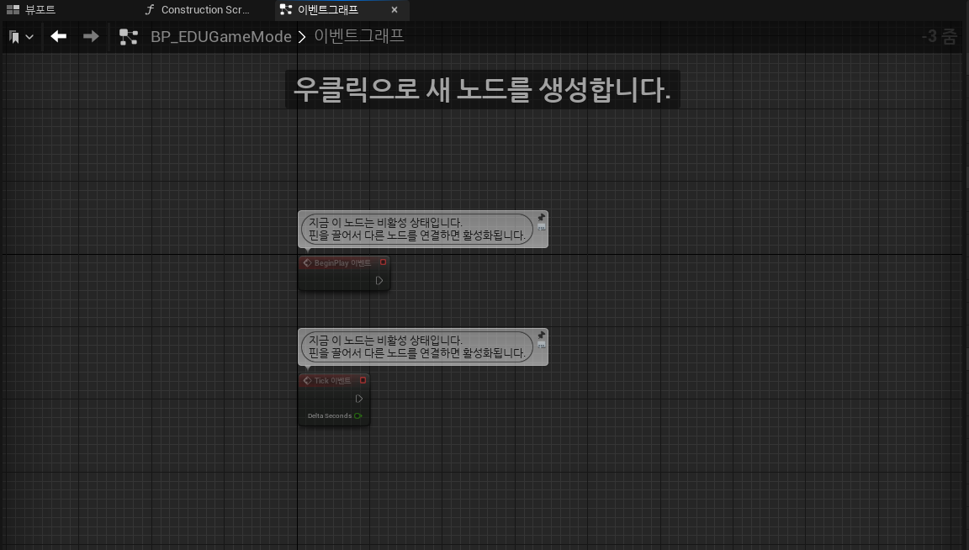
프레임 상에서 하는 일들을 확인할수 있는 창

Slide 24
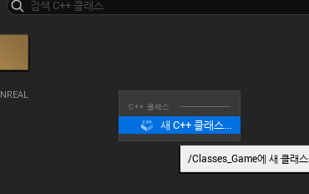
블루프린트 클래스를 만들려면
기반 클래스가 이미 C++로 존재해야 한다.
Object
Actor
Info
GameModeBase
GameMode
MyGameMode

Slide 25
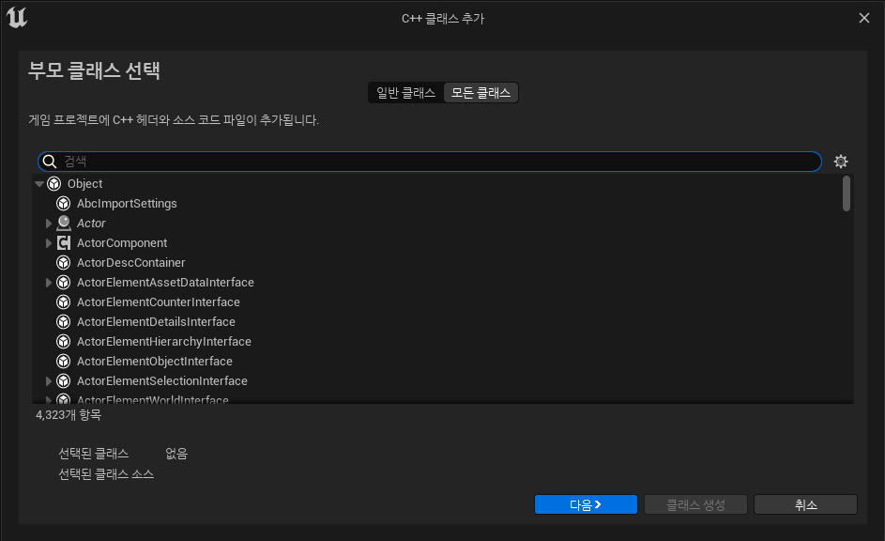
여기에서 자신이 원하는 클래스를 상속받아서 C++클래스를 만들면 됩니다.

Slide 26
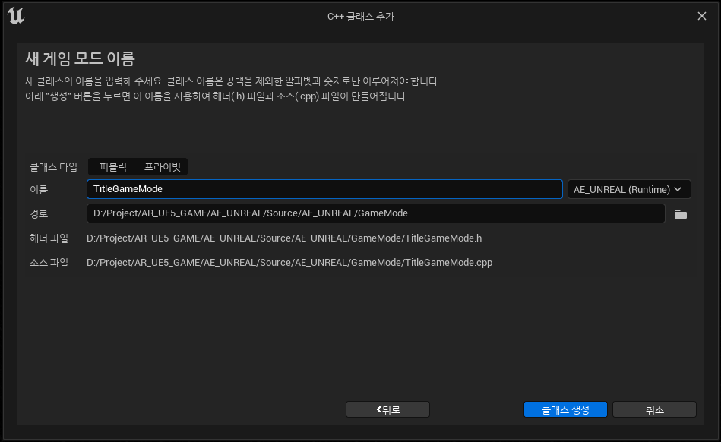

선생님은 이때 public도 private도 선택하지 않는 방법을 쓸겁니다.
폴더를 한단계더 넣어주게 되면
문제가 하나있다.

Slide 27
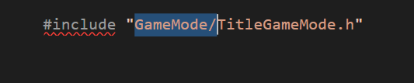


만들어진 CPP파일에 경로가 추가되어있기 때문이다.
만들어진 CPP파일에 경로가 추가되어있기 때문이다.

Slide 28
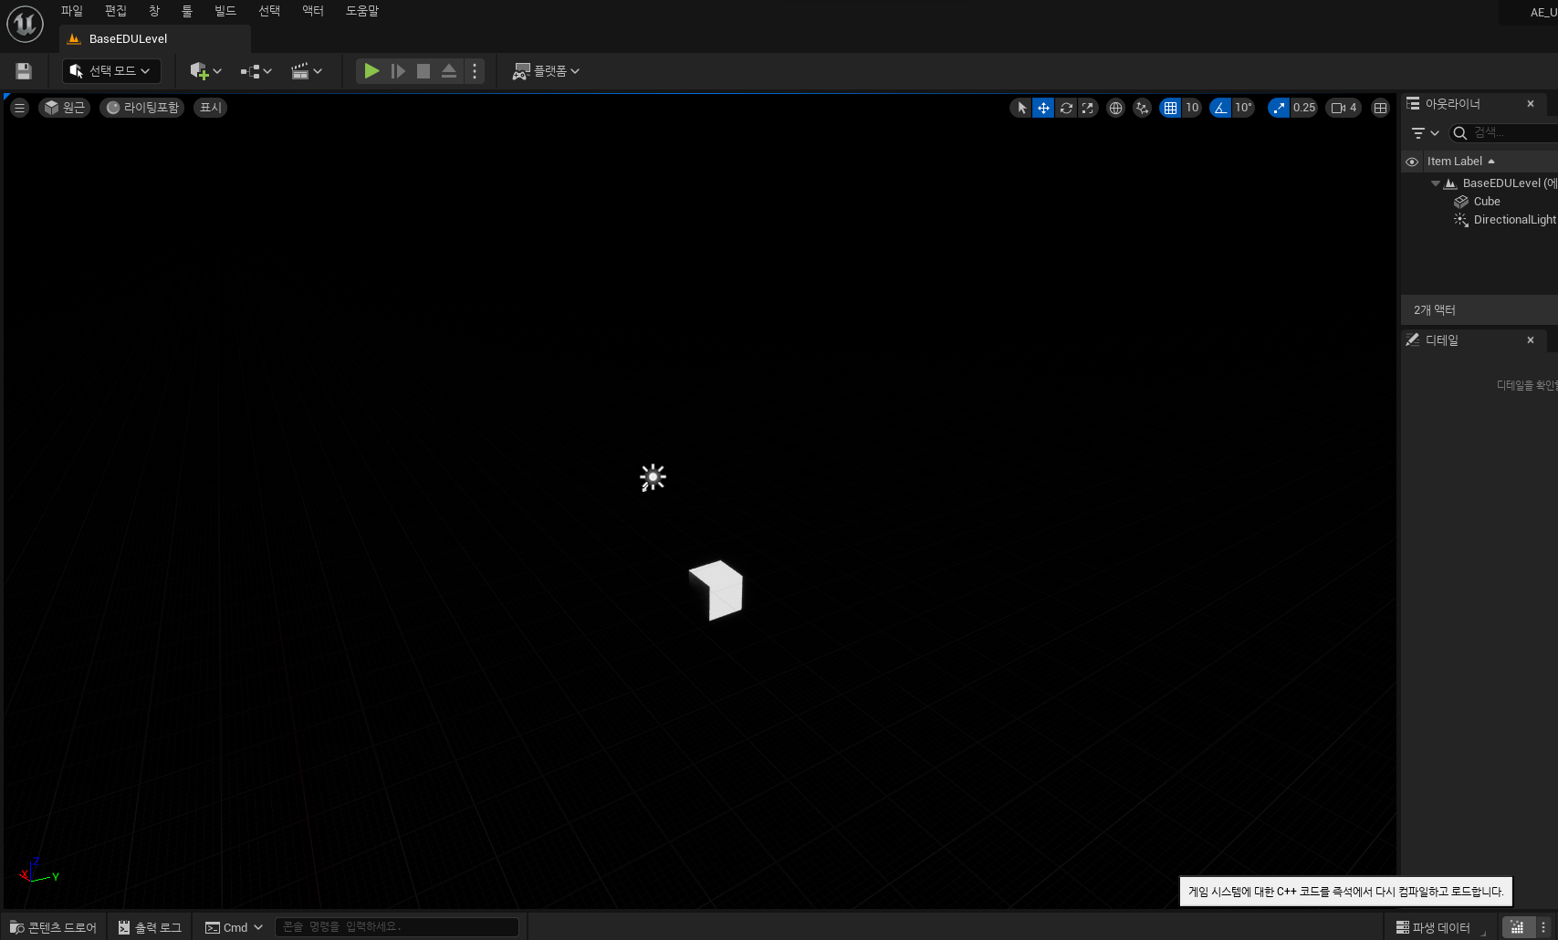
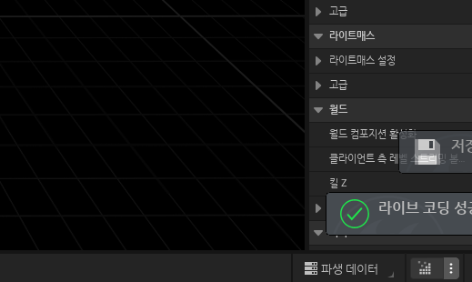

삭제하고 라이브 컴파일을 다시해보면 이상없이 c++클래스가 추가될 것이다.
이 버튼은 코드를 변경할때마다 눌러줘야 합니다.

Slide 29
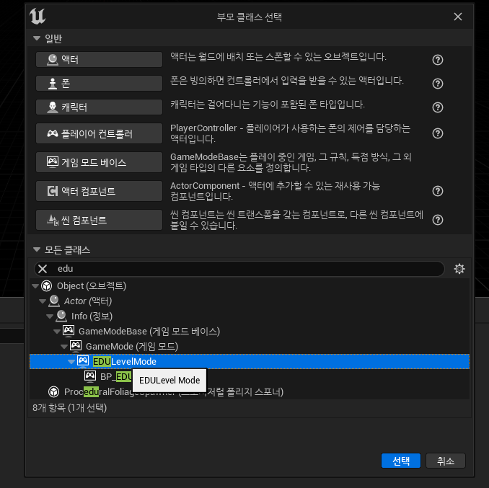
이렇게 나만의 C++클래스를 만드는 이유는 그 클래스를 기반으로 블루프린트 클래스를 만들기 위해서인데
굳이 내 C++클래스로 블루프린트 클래스를 만들어야하는 이유는 그래야 C++로도 제어를 할수 있고
블루프린트의 기능도 이용할 수 있기 때문이다.

Slide 30
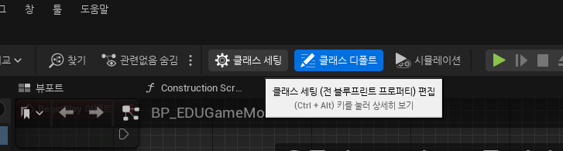
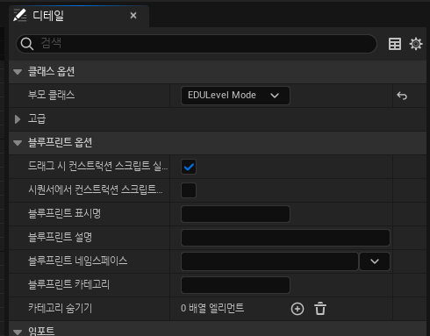
기반이 되는 c++ 클래스 상태를 블루프린트에서 확인하고 싶으면
클래스 세팅 버튼을 누르고 디테일에서 내가 만든 클래스인지 확인해야 한다.

Slide 31
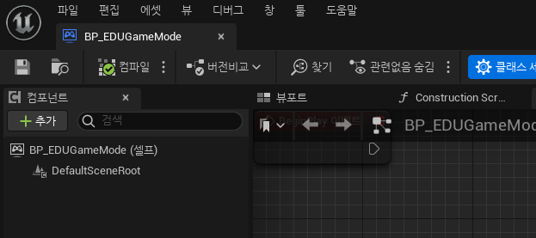

혹시나 블루프린트에 변경사항이 있다면 컴파일 버튼을 누르고
컨트롤 s도 습관적으로 눌러서 저장도 해줘야 한다.

